Slide 1
HYPERFENYLALANINEMIE
Anežka Zemanová
F16166

Slide 2
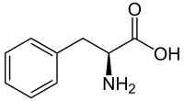
DEFINICE:
Hyperfenylalaninemie je zvýšená hodnota fenylalaninu v krvi. Tato choroba je autosomálně recesivně dědičná. Gen se nachází na 12. chromozomu. Výskyt této nemoci je 1:10000.
TYPY NEMOCI:
-defekt fenylalaninhydroxylázy − klasická fenylketonurie (PKU)
-defekt dihydrobiopterinreduktázy − atypická fenyketonurie
-defekt biosyntézy dihydrobiopterinu (kofaktor fenylalaninhydroxylázy) = atypická fenylketonurie
-fenylalanin zvýšený jen do 0,6 mmol/l se nazývá hyperfenylalaninemie

Slide 3
PATOGENEZE:
Patogeneze HPA je stejná jako u ostatních typů, ale nemá ani zdaleka takový dopad jako klasická fenylketonurie a je v podstatě bez projevů nemoci.
Hyperfenylalaninemie je tedy jen zvýšené množství fenylalaninu v krvi při normální dietě pacienta

Slide 4
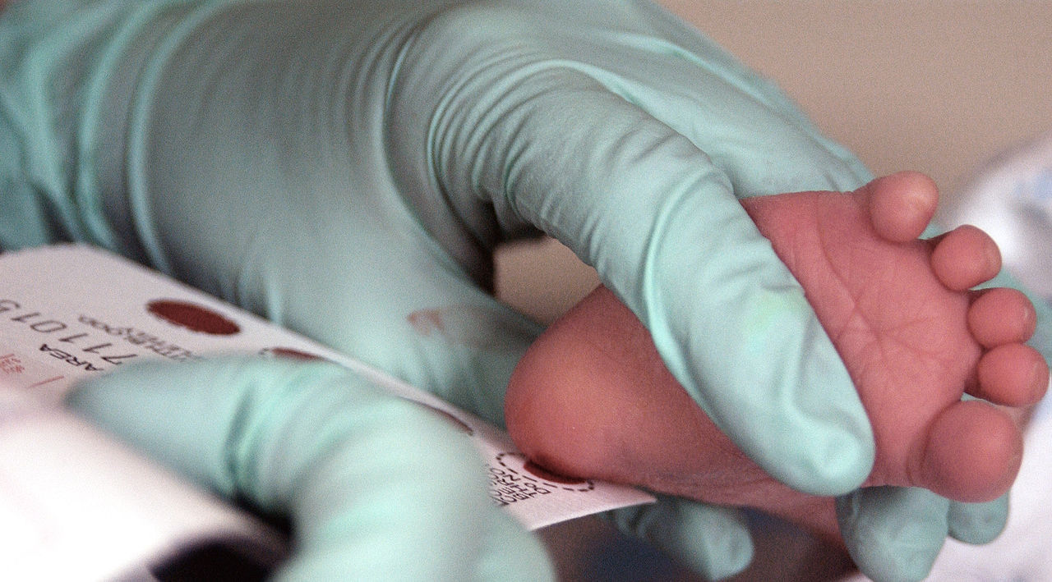
SCREENING:
Používá se kapilární krev z patičky 2.−3. den po narození.
-v době odběru by měl být novorozenec již alespoň tři dny na mléčné výživě
-při propuštění dítěte z porodnice již 2. nebo 3. den − screening odebereme, ale po propuštění zajistí praktik odběr kapilární krve na kontrolní vyšetření

Slide 5
DIAGNÓZA:
Diagnózu lze z krve udělat na metabolické i molekulární úrovni, enzymatické vyšetření z biopsie jater není k diagnóze ani k léčbě potřeba, ale u všech dětí s PKU je třeba vyšetřit pterinový metabolismus k odlišení forem.

